Slide 2
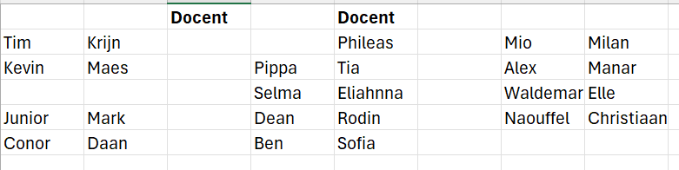
Opdracht
- Welke geloven ken je met één God?
- In welke religie(s) speelt Jezus een rol?
- Ken je mensen die gelovig zijn? Zo ja, welke geloven hebben ze?
- Op welk geloof is deze school gebaseerd?
KLAAR?! Begin dan met de opdracht achterin het stencil

Slide 3
Wat gaan we doen?
Abrahmische geloven: Jodendom, Christendom, Islam
Bespreken actualiteiten
Lezen van teksten uit de Heilige boeken van deze geloven
Creatieve beoordelingsopdracht

Slide 4
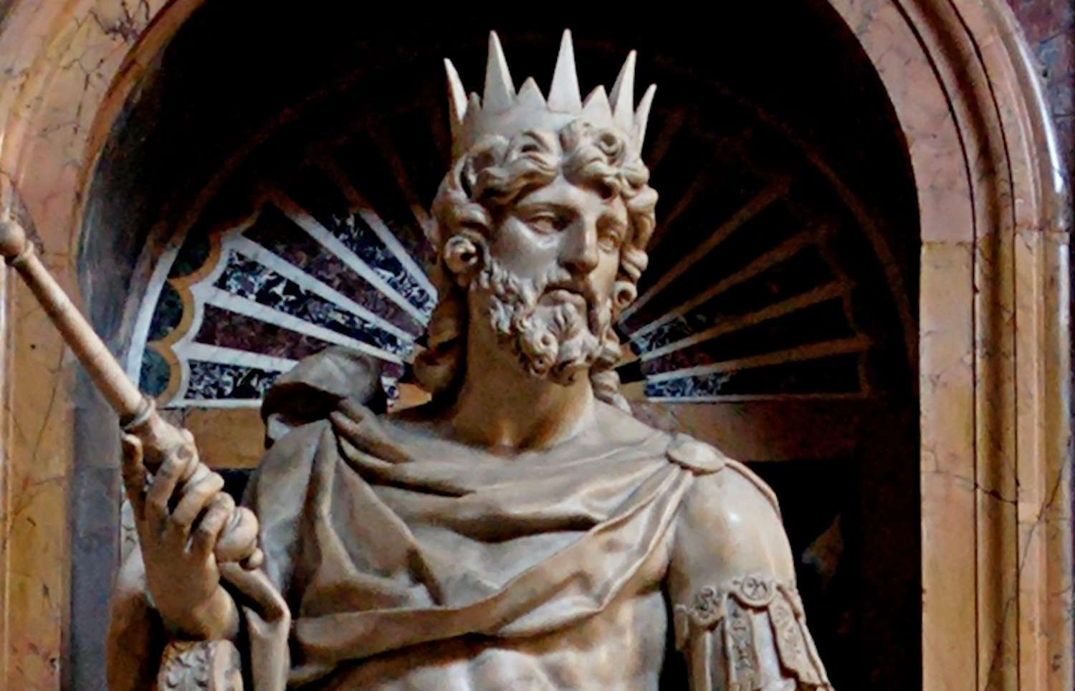
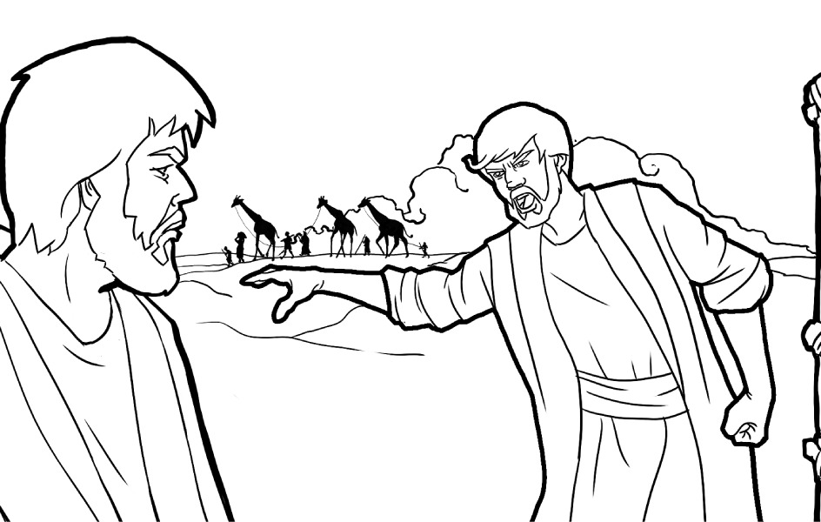
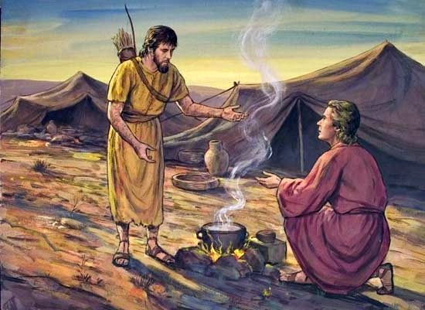
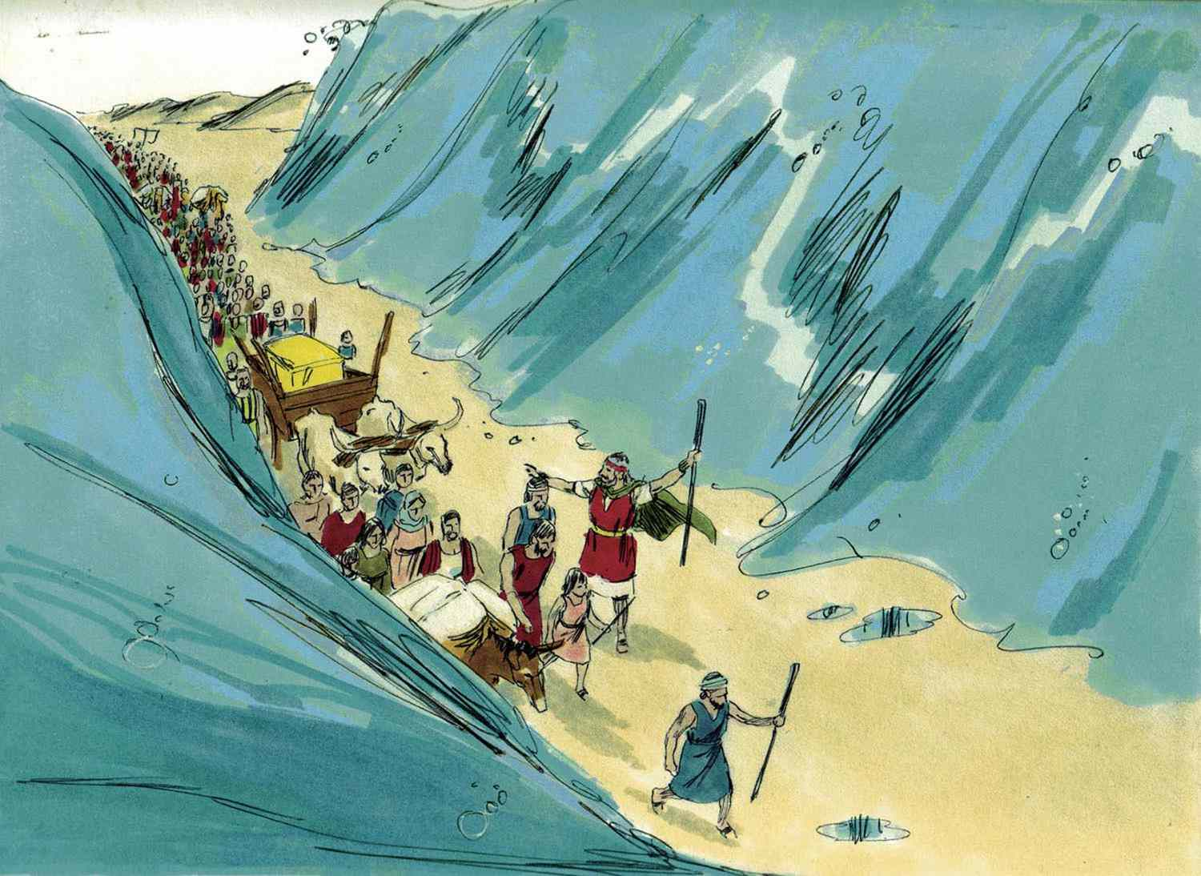
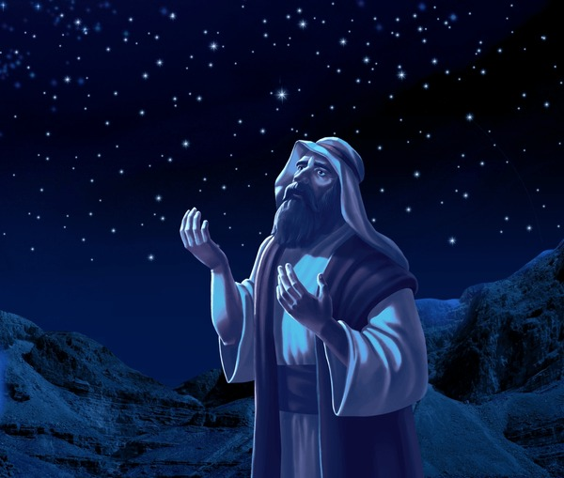
Opdracht: Koppel de volgende personen aan de juiste afbeelding. Leg elk antwoord kort uit.
David
Abraham
Jozef
Jakob
Mozes
1
2
5
4
3

Slide 5
Tenach (het Joodse verhaal)
Abraham
Soms slechte tijden, maar God blijft altijd trouw
Koning David
Isaak, Jakob, Joseph
Mozes

Slide 6
Het belang van Regels
“Maar zijn vreugde is in de wet van de Heer, en over Zijn wet mediteert hij dag en nacht”.
“Ja, ik heb meer inzicht dan mijn leraren, want ik denk altijd aan uw wetten.”
Chaos voorkomen
Goed voor je
De basis van een relatie
“De wet van de Heer is volmaakt, zij geneest de ziel”
“Uw wil te doen, mijn God, verlang ik, diep in mij koester ik uw wet.”
“ Maar houd u altijd aan de geboden die hij u gegeven heeft: heb de Heer, uw God, lief en volg de weg die Hij u wijst, dien Hem met hart en ziel”
“Leg dat wetboek geen moment terzijde en verdiep je er dag en nacht in, opdat je je aan alles houdt wat erin geschreven staat”.

Slide 7

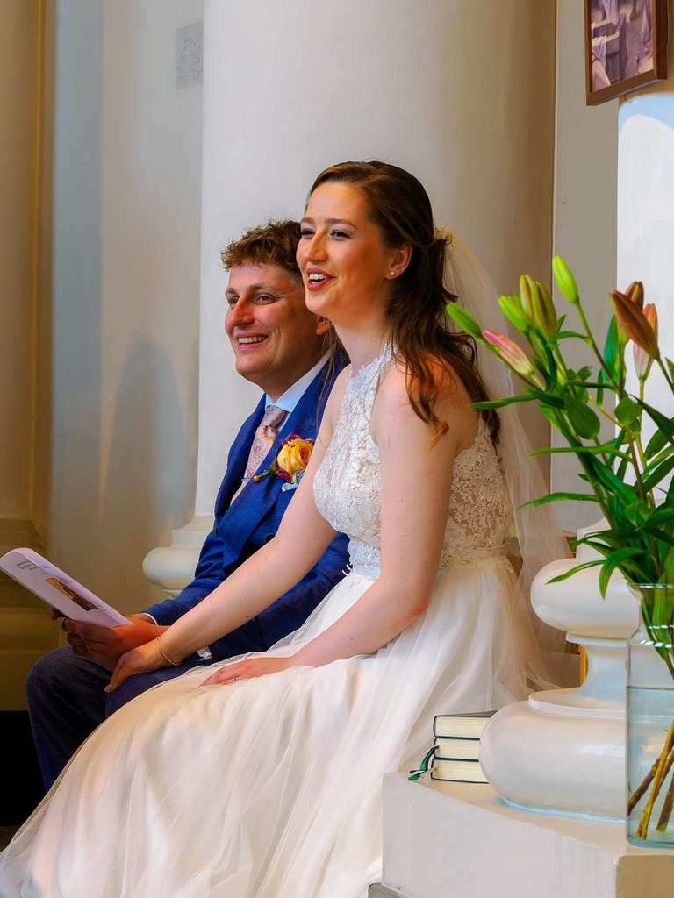
Verbond
Vraag me toch niet langer u te verlaten en terug te gaan, weg van u. Waar u gaat, zal ik gaan, waar u slaapt, zal ik slapen; uw volk is mijn volk en uw God is mijn God. Waar u sterft, zal ook ik sterven, en daar zal ik begraven worden. Alleen de dood zal mij van u scheiden, en anders mag de HEER met mij doen wat Hij wil

Slide 8
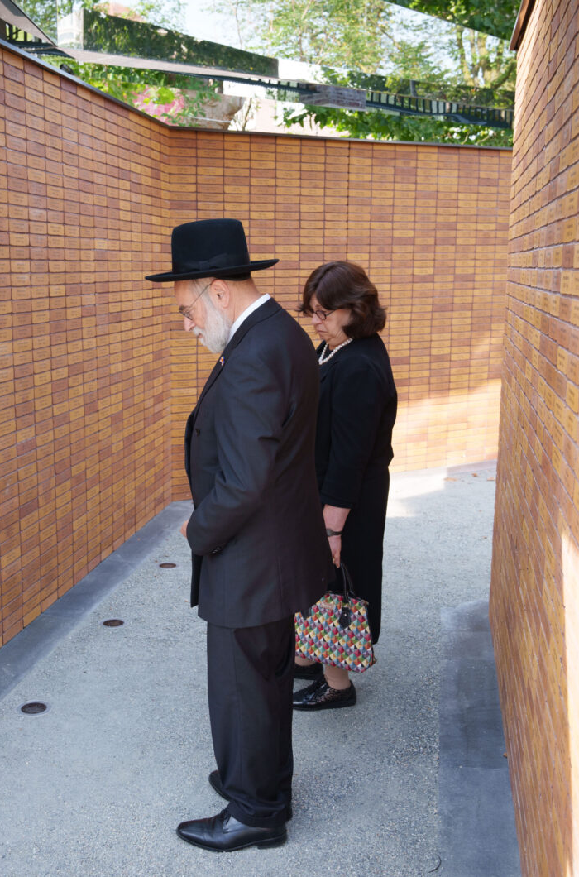

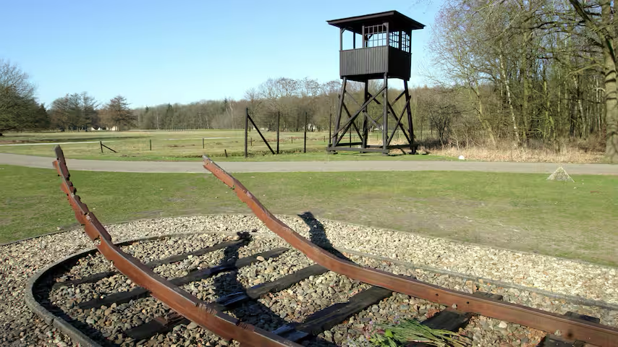
Onderdruking
https://oorlogvoorderechter.nl

